Slide 1

METODE NUMERIK
Kelompok 2:
1. Dharu Ari Kurniawan (1700006109)
2. Supratiwi Dewiyana (170000)
3. Disca Amellya (170000117)
4. Agitha Yolandini (1700006120)

Slide 2
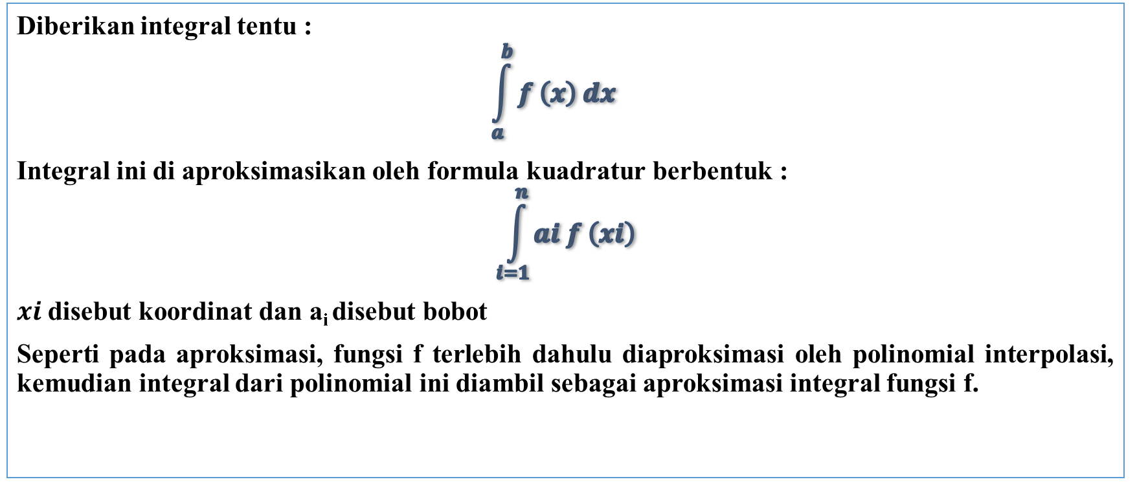
APROKSIMASI INTEGRAL METODE KUADRATUR DASAR
Diberikan integral tentu :
$$\int_{a}^{b}{f \left(x\right) dx}$$
Integral ini di aproksimasikan oleh formula kuadratur berbentuk :
$$\int_{i=1}^{n}{ai f \left(xi\right)}$$
$xi$disebut koordinat dan a_{i} disebut bobot
Seperti pada aproksimasi, fungsi f terlebih dahulu diaproksimasi oleh polinomial interpolasi, kemudian integral dari polinomial ini diambil sebagai aproksimasi integral fungsi f.

Slide 3
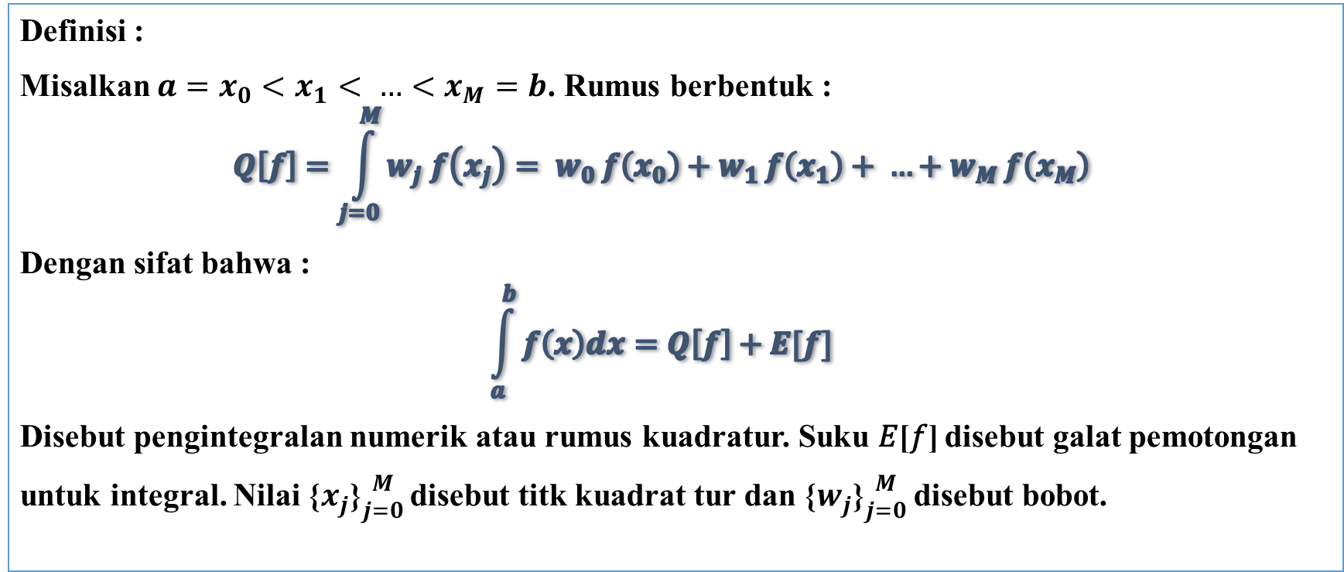
DEFINISI KUADRATUR DASAR
Definisi :
Misalkan $a=x_{0}<x_{1}< …<x_{M}=b$. Rumus berbentuk :
$$Q\left[f\right]=\int_{j=0}^{M}{w_{j} f\left(x_{j}\right)}= w_{0 }f\left(x_{0}\right)+w_{1 }f\left(x_{1}\right)+ …+w_{M }f\left(x_{M}\right)$$
Dengan sifat bahwa :
$$\int_{a}^{b}{f\left(x\right)dx=Q\left[f\right]+E[f]}$$
Disebut pengintegralan numerik atau rumus kuadratur. Suku 𝐸[𝑓] disebut galat pemotongan
untuk integral. Nilai {$x_{j}$}${M \atop j=0}$ disebut titk kuadrat tur dan {$w_{j}$}${M \atop j=0}$ disebut bobot.

Slide 4
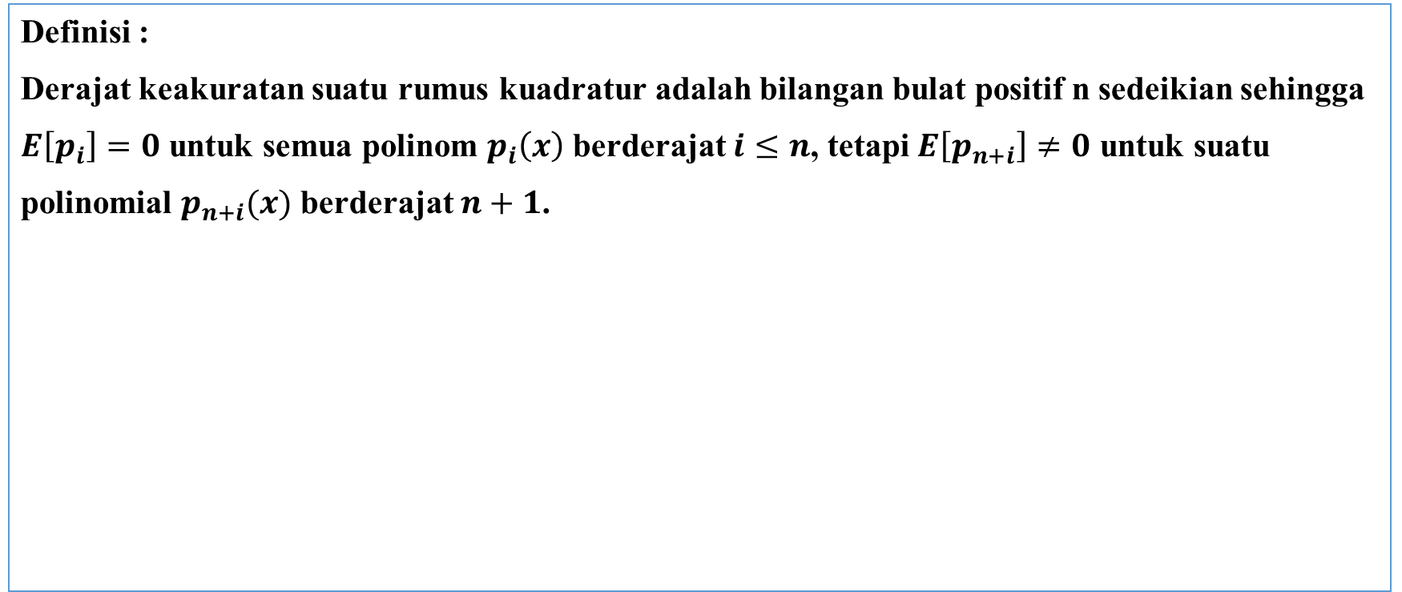
DEFINISI DERAJAT KEAKURATAN
Definisi :
Derajat keakuratan suatu rumus kuadratur adalah bilangan bulat positif n sedeikian sehingga
$E\left[p_{i}\right]=0$ untuk semua polinom $p_{i}\left(x\right)$ berderajat $i≤n$, tetapi $E\left[p_{n+i}\right]≠0$ untuk suatu
polinomial $p_{n+i}(x)$ berderajat $n+1$.

Slide 5
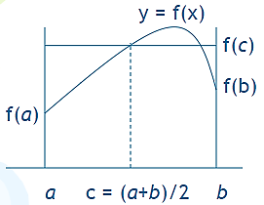
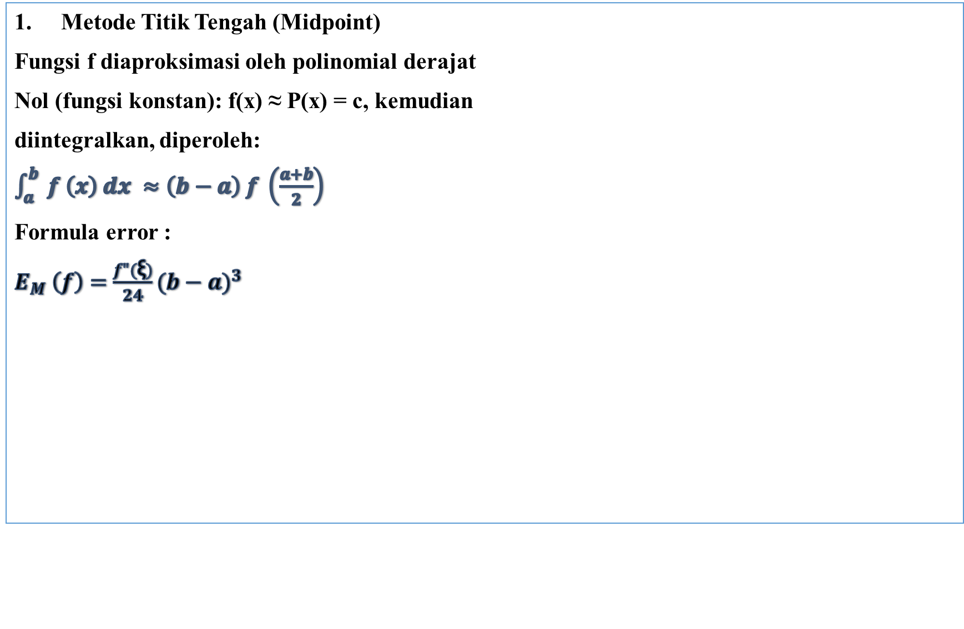
Metode Titik Tengah (Midpoint)
Fungsi f diaproksimasi oleh polinomial derajat
Nol (fungsi konstan): f(x) ≈ P(x) = c, kemudian
diintegralkan, diperoleh:
$\int_{a}^{b}{ f \left(x\right) dx} ≈\left(b−a\right) f \left(\frac{a+b}{2}\right)$
Formula error :
$E_{M} \left(f\right)=\frac{f"(\text{ξ})}{24}{(b−a)}^{3}$

Slide 6
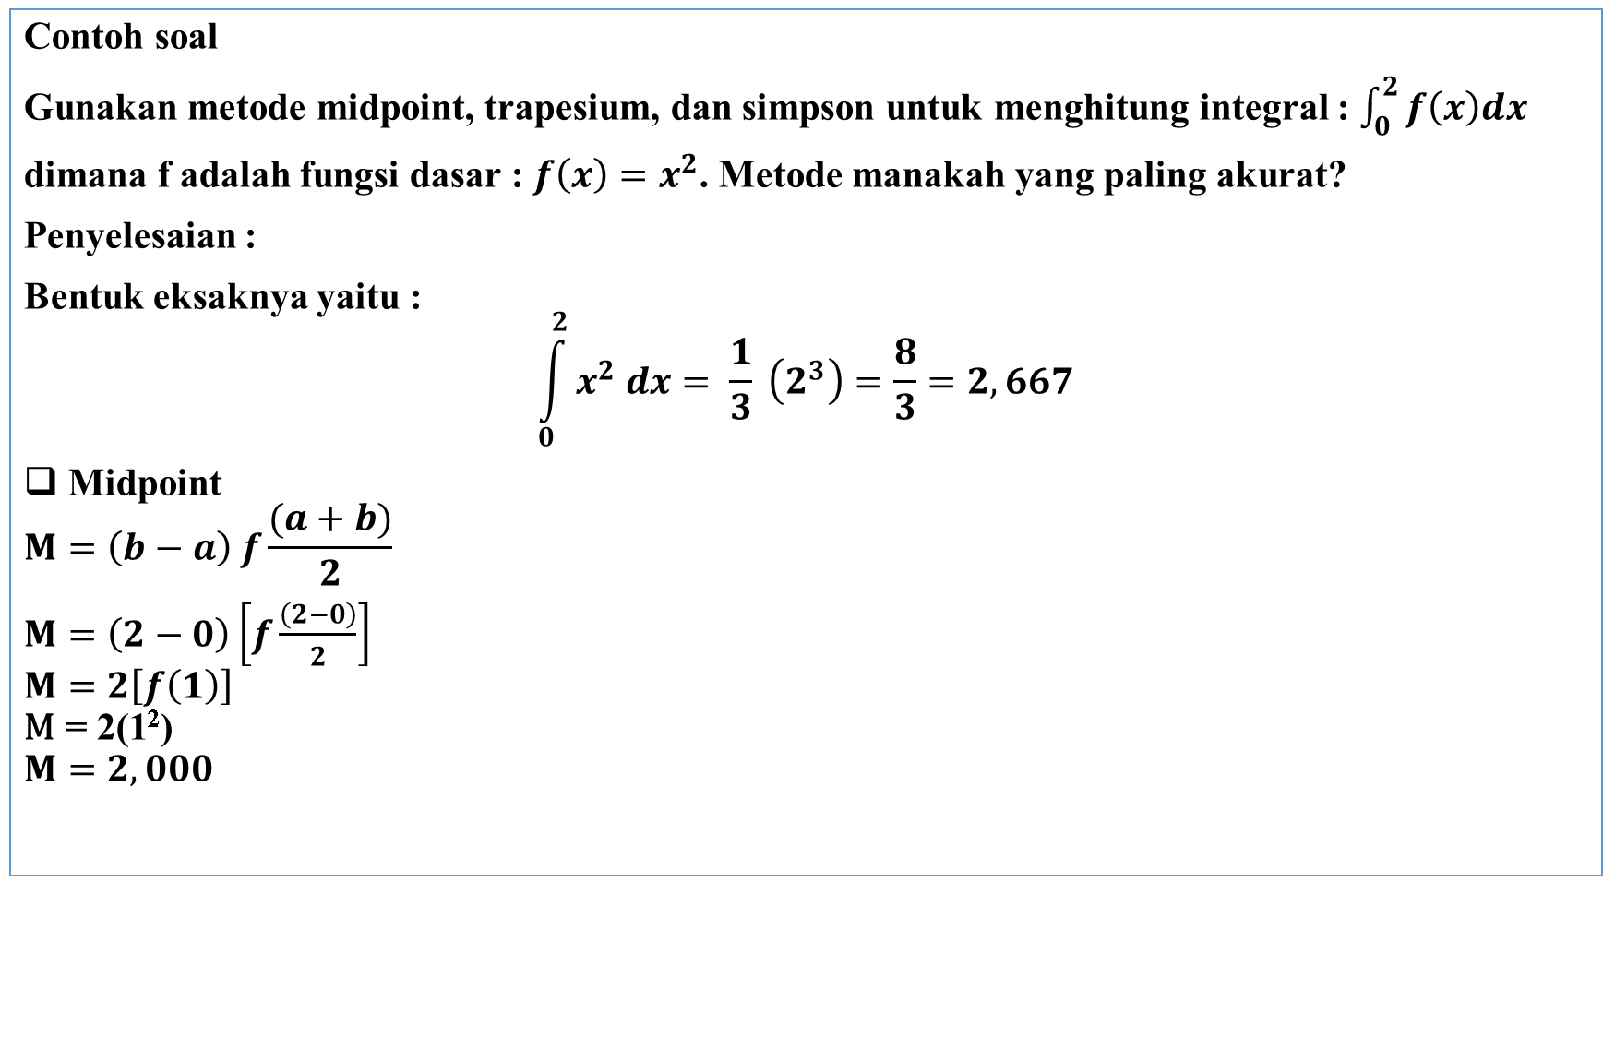
Contoh soal
Gunakan metode midpoint, trapesium, dan simpson untuk menghitung integral : $\int_{0}^{2}{f\left(x\right)dx}$
dimana f adalah fungsi dasar : $f\left(x\right)=x^{2}$. Metode manakah yang paling akurat?
Penyelesaian :
Bentuk eksaknya yaitu :
$$\int_{0}^{2}{x^{2} dx}= \frac{1}{3} \left(2^{3}\right)=\frac{8}{3}=2,667$$
Midpoint
$$M=\left(b−a\right) f\frac{(a+b)}{2}$$
$M=\left(2−0\right)\left[f\frac{\left(2−0\right)}{2}\right]$
$$M=2\left[f\left(1\right)\right]$$
$$\text{M}\text{ = 2(1}\text{2}\text{)}$$
$$M=2,000$$

Slide 7
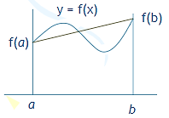
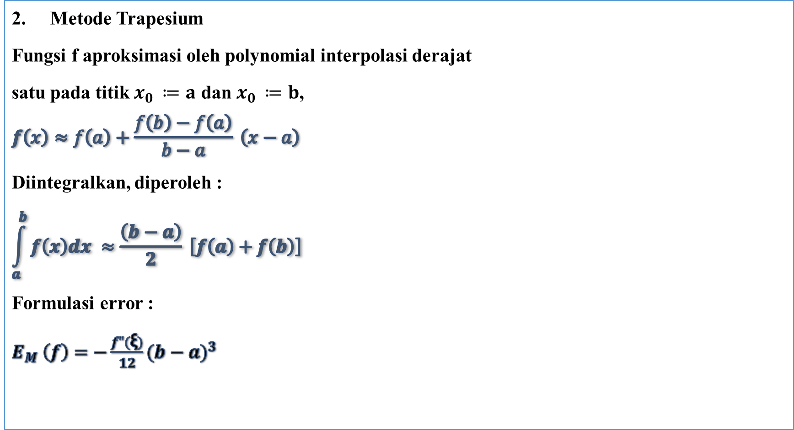
Metode Trapesium
Fungsi f aproksimasi oleh polynomial interpolasi derajat
satu pada titik $x_{0 }≔a$ dan $x_{0 }≔b$,
$$f\left(x\right)≈f\left(a\right)+\frac{f\left(b\right)−f\left(a\right)}{b−a} \left(x−a\right)$$
Diintegralkan, diperoleh :
$$\int_{a}^{b}{f\left(x\right)dx ≈\frac{\left(b−a\right)}{2} \left[f\left(a\right)+f\left(b\right)\right]}$$
Formulasi error :
$E_{M} \left(f\right)=−\frac{f"(\text{ξ})}{12}{(b−a)}^{3}$

Slide 8
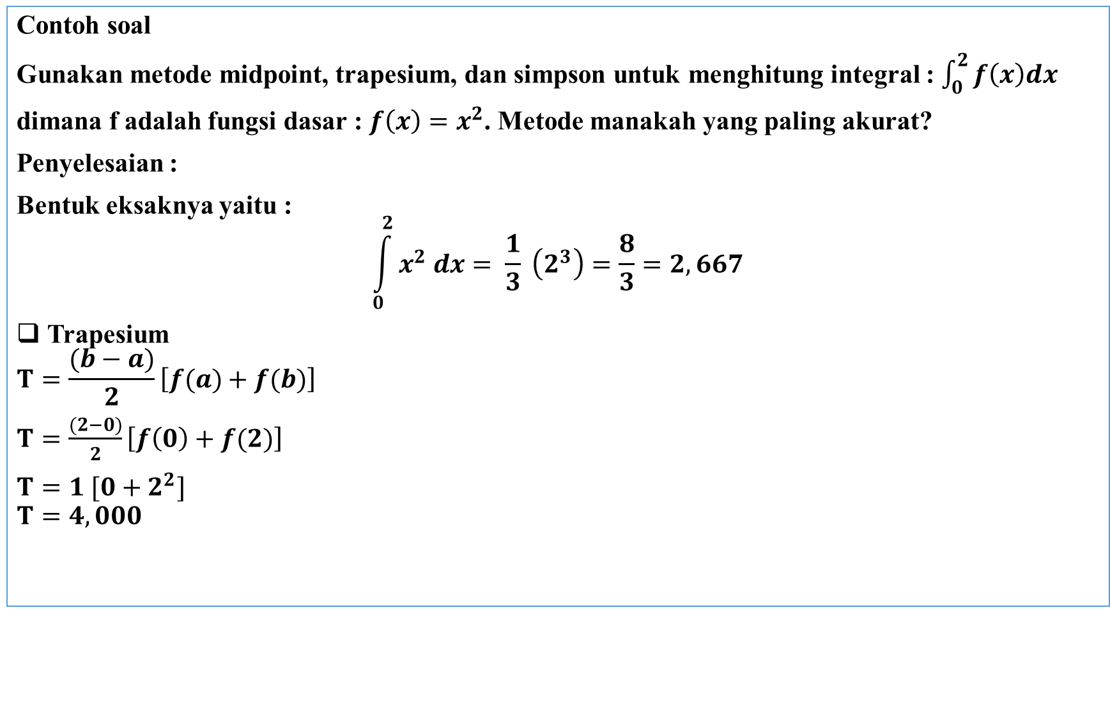
Contoh soal
Gunakan metode midpoint, trapesium, dan simpson untuk menghitung integral : $\int_{0}^{2}{f\left(x\right)dx}$
dimana f adalah fungsi dasar : $f\left(x\right)=x^{2}$. Metode manakah yang paling akurat?
Penyelesaian :
Bentuk eksaknya yaitu :
$$\int_{0}^{2}{x^{2} dx}= \frac{1}{3} \left(2^{3}\right)=\frac{8}{3}=2,667$$
Trapesium
$$T=\frac{(b−a)}{2}\left[f(a)+f(b)\right]$$
$T=\frac{(2−0)}{2}\left[f\left(0\right)+f(2)\right]$
$T=1 [0+2^{2}]$
$$T=4,000$$

Slide 9
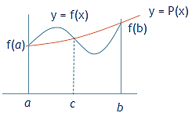
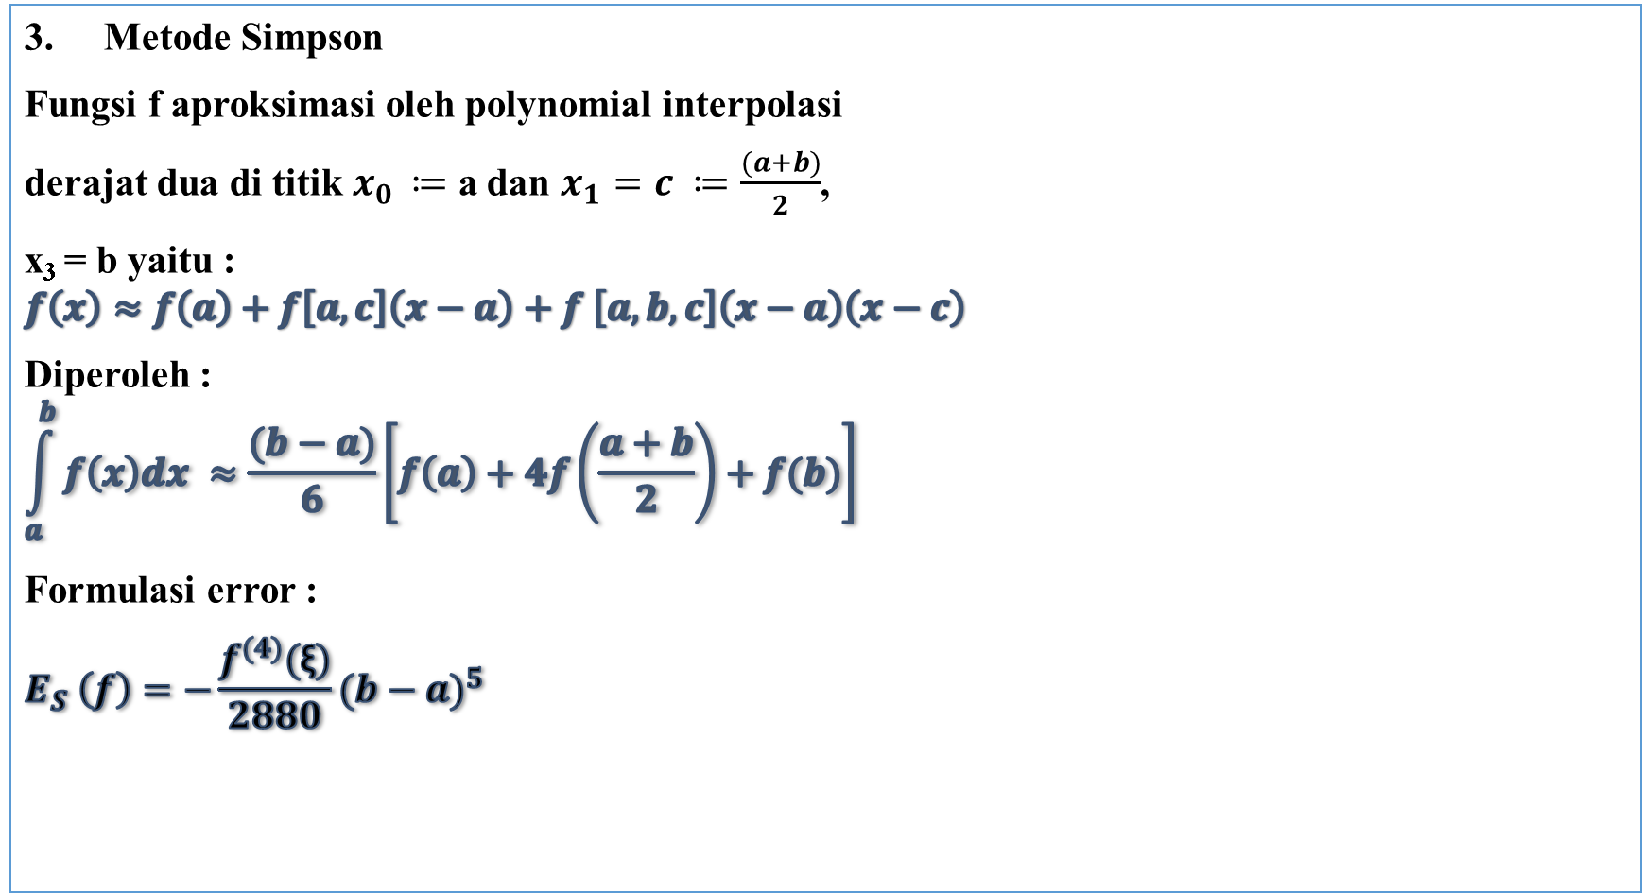
Metode Simpson
Fungsi f aproksimasi oleh polynomial interpolasi
derajat dua di titik $x_{0 }≔$ a dan $x_{1}=c ≔\frac{(a+b)}{2}$,
x₃ = b yaitu :
$$f\left(x\right)≈f\left(a\right)+f\left[a,c\right]\left(x−a\right)+f \left[a,b,c\right]\left(x−a\right)\left(x−c\right)$$
Diperoleh :
$$\int_{a}^{b}{f\left(x\right)dx ≈\frac{(b−a)}{6}}\left[f\left(a\right)+4f\left(\frac{a+b}{2}\right)+f(b)\right]$$
Formulasi error :
$$E_{S} \left(f\right)=−\frac{f^{(4)}(\text{ξ})}{2880}{(b−a)}^{5}$$

Slide 10
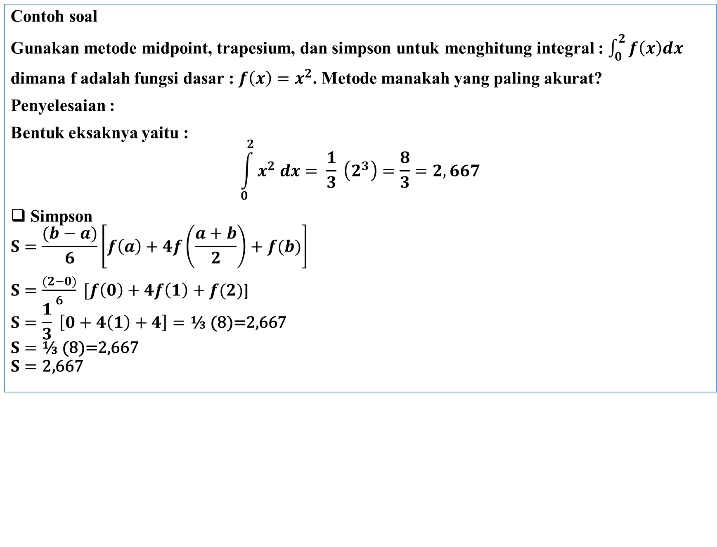
Contoh soal
Gunakan metode midpoint, trapesium, dan simpson untuk menghitung integral : $\int_{0}^{2}{f\left(x\right)dx}$
dimana f adalah fungsi dasar : $f\left(x\right)=x^{2}$. Metode manakah yang paling akurat?
Penyelesaian :
Bentuk eksaknya yaitu :
$$\int_{0}^{2}{x^{2} dx}= \frac{1}{3} \left(2^{3}\right)=\frac{8}{3}=2,667$$
Simpson
$$S=\frac{(b−a)}{6}\left[f\left(a\right)+4f\left(\frac{a+b}{2}\right)+f(b)\right]$$
$S=\frac{(2−0)}{6} [f\left(0\right)+4f\left(1\right)+f(2)$]
$$S=\frac{1}{3} \left[0+4\left(1\right)+4\right]=\text{⅓ (8)}\text{=}\text{2,667}$$
$$S=\text{⅓ (8)}\text{=}\text{2,667}$$
$$S=\text{2,667}$$

Slide 11

Jadi metode yang paling akurat yaitu simpson, dimana
$$S=\frac{(b−a)}{6} \left[f\left(a\right)+4f\left(\frac{a+b}{2}\right)+f\left(b\right)\right]↔2,667≈2,667$$
$$\int_{a}^{b}{f\left(x\right) dx ≈\frac{(b−a)}{6}\left[f\left(a\right)+4f\left(\frac{a+b}{2}\right)+f(b)\right] }$$

Slide 12
REFERENSI
https://studylibid.com/doc/509197/integrasi-dan-diferensiasi-numerik
Diakses 2 juni 2020 jam 20.17
http://data.fmipa.unand.ac.id/matematika/file_bahankuliah/6.%20Pengin
tegralan%20Numerik.pdf
Diakses 1 juni 2020 jam 19.54
https://fdokumen.com/document/praktikum-metoda-numerik-
praktikum-metoda-numerik-materi-batas-integrasi.html
Diakses 5 juni 2020 jam 12.37

